Slide 1
Використання ІКТ технологій у роботі шкільної бібліотеки
Презентацію підготувала завідувач бібліотекою ЗОШ І ст.№37
Кіровоградської міської ради
Кіровоградської області
Іщенко Тетяна Леонідівна

Slide 2
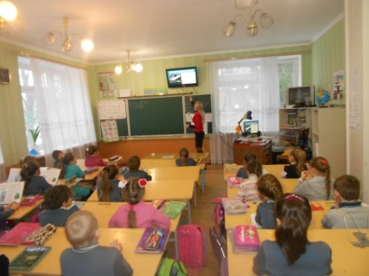
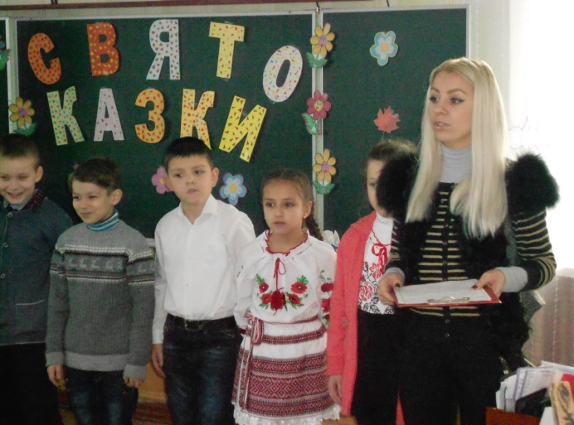
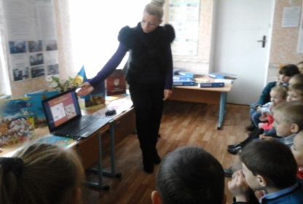
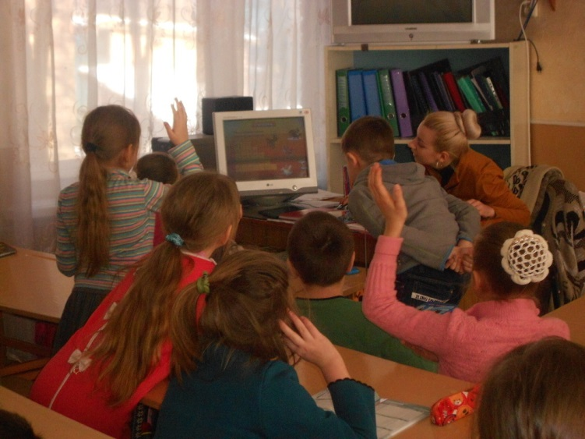
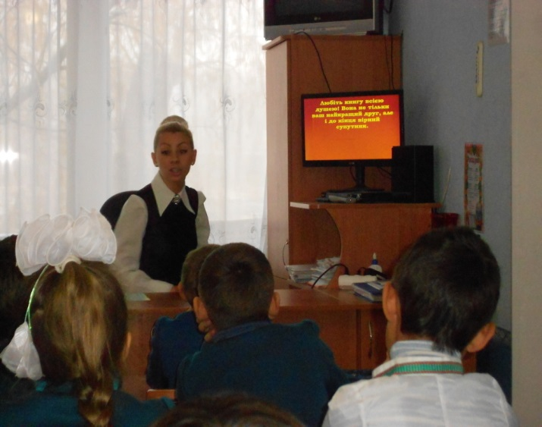
Проблема, над якою працює завідувач бібліотекою:
«Удосконалення якості та ефективності бібліотечного уроку шляхом підвищення медіа та інформаційної грамотності шкільного бібліотекаря».

Slide 4
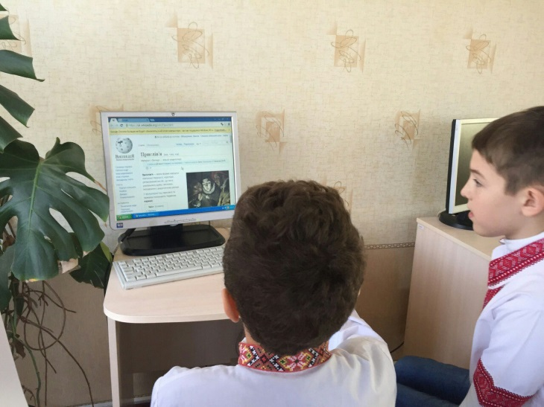
Основні форми роботи з використанням елементів ІКТ
віртуальні вікторини;
віртуальні виставки;
- бібліотечні лабіринти;
- літературні подорожі;
- бібліотечні уроки;
- «веб-квести»;
- інтегровані бібліотечні уроки;
- бібліотечні ігри (пошуки, подорожі, лабіринти, бібліографічні екскурсії).

Slide 5
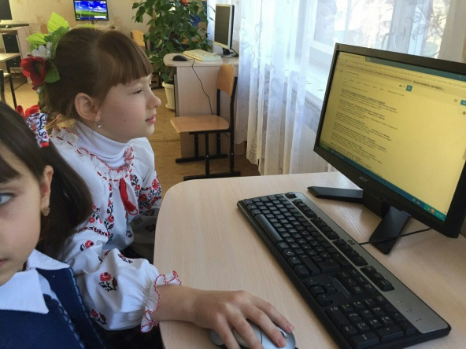
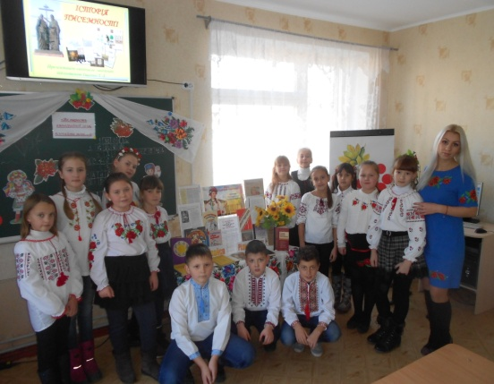
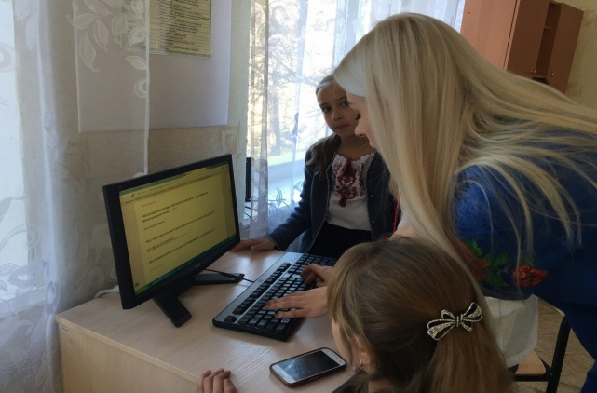
Використання ІКТ в педагогічній діяльності бібліотекаря:

Slide 6
Мультимедійні засоби під час проведення бібліотечних уроків:
дозволяють бібліотекарю зручно й ефективно висвітлювати інформацію ;
покращують їх якість, наочність, естетику та ефективність засвоєння інформації;
підвищують професійну підготовку і компетентність бібліотекаря як фахівця;
розвивають пізнавальні інтереси читачів;
пропагують читання, стимулюють звернення до книги як до першоджерела.

Slide 7
Використання ІКТ технологій у роботі з педагогічним колективом
- створення електронних списків методичної літератури до педагогічних рад;
- створення електронних списків рекомендованої літератури до батьківських зборів;
- пошук електронних посібників, презентацій,
відео матеріалів за допомогою Інтернет ресурсів ;
- обмін інформацією з класними керівниками та вчителями - предметниками на Google Disc та в «Електронній учительській» ;
- розміщення новин на шкільному сайті порталу «Класна оцінка».
-

Slide 8
